Slide 1

一、 最小多项式的定义
二、 最小多项式的基本性质
第七章 线性变换 §9 最小多项式

Slide 2





引入
由哈密尔顿―凯莱定理，
是A的特征多项式，则
因此，对任定一个矩阵 ，总可以找到一个
多项式 使
此时，也称
多项式 以A为根.
本节讨论，以矩阵A为根的多项式的中次数最低的
那个与A的对角化之间的关系.
第七章 线性变换 §9 最小多项式

Slide 3

一、最小多项式的定义
定义：
设 在数域P上的以A为根的多项
式中，次数最低的首项系数为 1 的那个多项式，称
为A的最小多项式.
第七章 线性变换 §9 最小多项式

Slide 4





二、最小多项式的基本性质
1.（引理1）矩阵A的最小多项式是唯一的.
证：设 都是A的最小多项式.
由带余除法， 可表成
其中 或
于是有
第七章 线性变换 §9 最小多项式

Slide 5


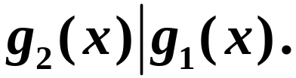
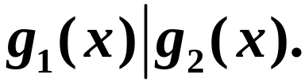



由最小多项式的定义，
即，
同理可得，
又 都是首1多项式,
故
第七章 线性变换 §9 最小多项式

Slide 6


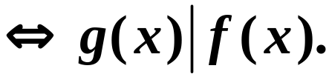


2.（引理2）设 是矩阵A的最小多项式，则
以A为根
证：充分性显然，只证必要性
由带余除法， 可表成
其中 或
于是有
第七章 线性变换 §9 最小多项式

Slide 7

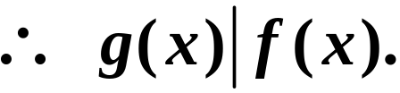
由最小多项式的定义，
由此可知：
若 是A的最小多项式，则 整 除 任何一
个以A为根的多项式，从而整除A的特征多项式. 即
3. 矩阵A的最小多项式是A的特征多项式的一个
因子.
第七章 线性变换 §9 最小多项式

Slide 8



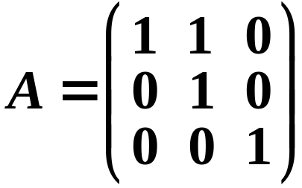
例1、数量矩阵 kE的最小多项式是一次多项式
特别地，单位矩阵的最小多项式是 ；
零矩阵的最小多项式是 .
反之，若矩阵A的最小多项式是一次多项式，则
A一定是数量矩阵.
例2、求 的最小多项式.
第七章 线性变换 §9 最小多项式

Slide 9
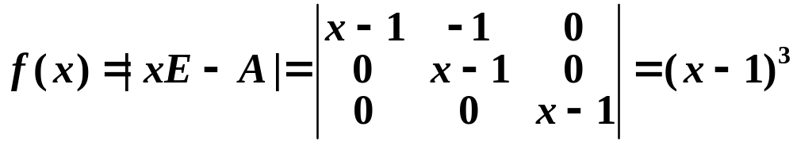

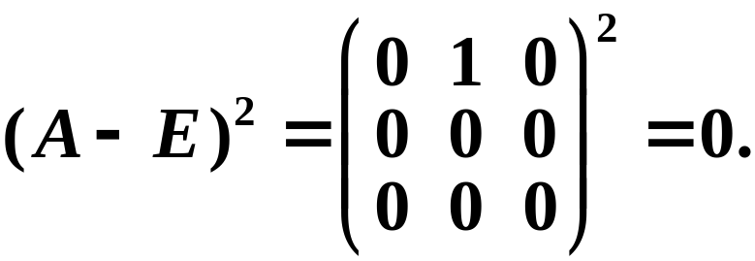

解：A的特征多项式为
又
∴ A的最小多项式为
第七章 线性变换 §9 最小多项式

Slide 10



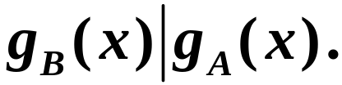
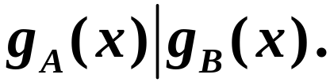

4. 相似矩阵具有相同的最小多项式.
证：设矩阵A与B相似， 分别为它们的
最小多项式.
由A相似于B，存在可逆矩阵T , 使
从而
也以B为根，
从而
同理可得
又 都是首1多项式，
第七章 线性变换 §9 最小多项式

Slide 11
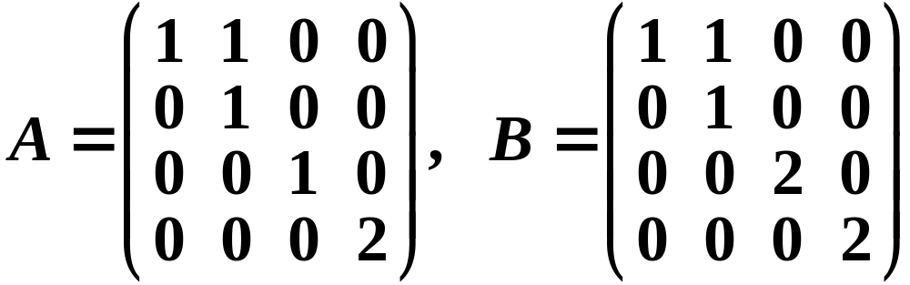




注：
反之不然，即最小多项式相同的矩阵未必相似.
如：
的最小多项式皆为 但A与B不相似.
即
所以，A与B不相似.
第七章 线性变换 §9 最小多项式

Slide 12
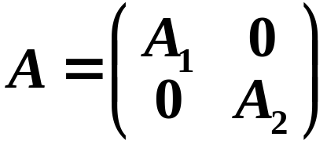

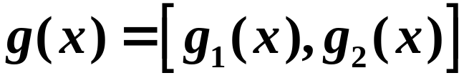
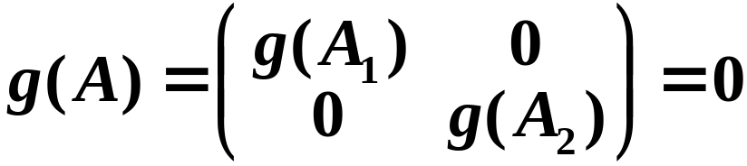
5.（引理3）设A是一个准对角矩阵
并设 的最小多项式分别为 .
则A的最小多项式为 的最小公倍式.
证：记
首先，
即A为 的根.
第七章 线性变换 §9 最小多项式

Slide 13

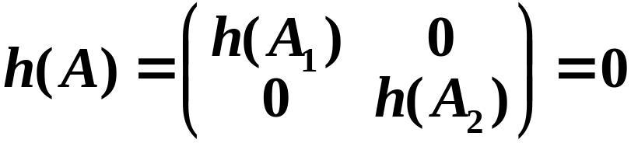

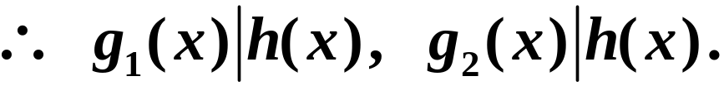
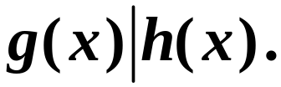
所以 被A的最小多项式整除.
其次，如果
则
从而
从而
故 为A的最小多项式.
第七章 线性变换 §9 最小多项式

Slide 14
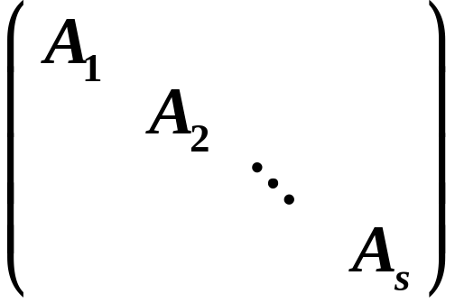


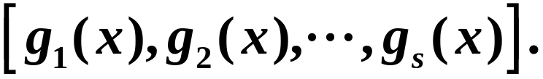

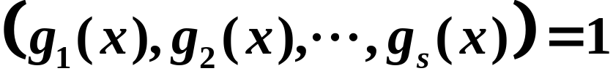

推广：
若A是一个准对角矩阵
且 的最小多项式为
则A的最小多项式是为
特别地，若 两两互素，即
则A的最小多项式是为
第七章 线性变换 §9 最小多项式

Slide 15

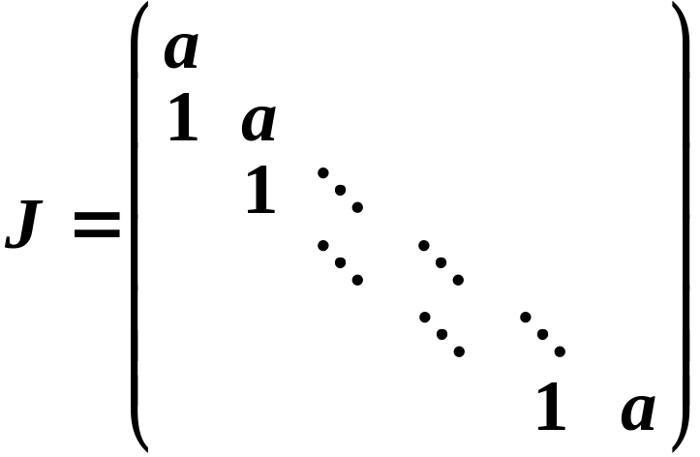



6.（引理4） 级若当块
的最小多项式为
证：J的特征多项式为
第七章 线性变换 §9 最小多项式

Slide 16
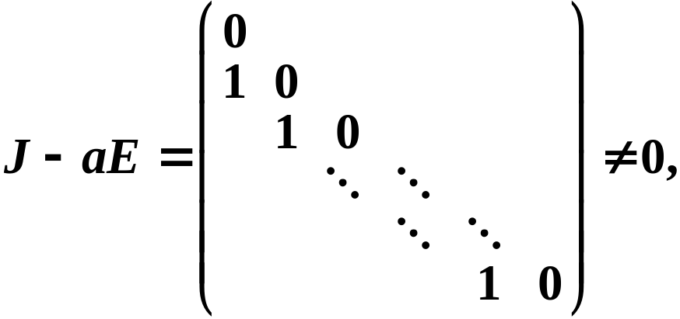
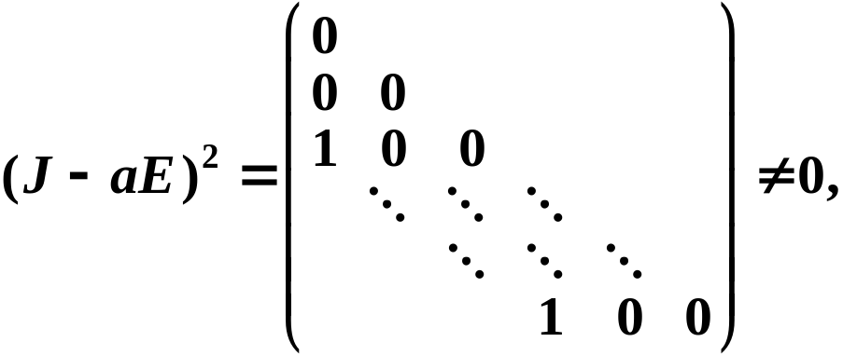

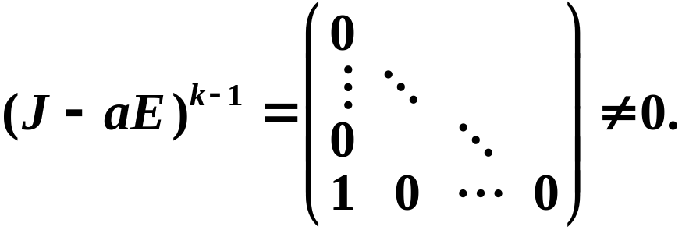

而
的最小多项式为
第七章 线性变换 §9 最小多项式

Slide 17





6.（定理13） 与对角矩阵相似
的最小多项式是P上互素的一次因式的积.
证：由引理3的推广，必要性显然. 只证充分性.
根据矩阵与线性变换之间的对应关系，
设V上线性变换 在某一组基下的矩阵为A，
则 的最小多项式与A的最小多项式相同,设为
则
第七章 线性变换 §9 最小多项式

Slide 18



若 为P上互素的一次因式的乘积：
则
其中
（此结论的证明步骤同定理12）
把 各自的基合起来就是V 的一组基.
在这组基中，每个向量都属于某个 ， 即是 的
特征向量.
所以, 在这组基下的矩阵为对角矩阵.
从而A相似于对角矩阵.
第七章 线性变换 §9 最小多项式

Slide 19

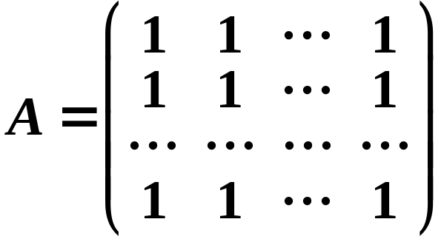
8. 与对角矩阵相似
的最小多项式没有重根.
练习：
求矩阵 的最小多项式.
解：A 的特征多项式
第七章 线性变换 §9 最小多项式

Slide 20
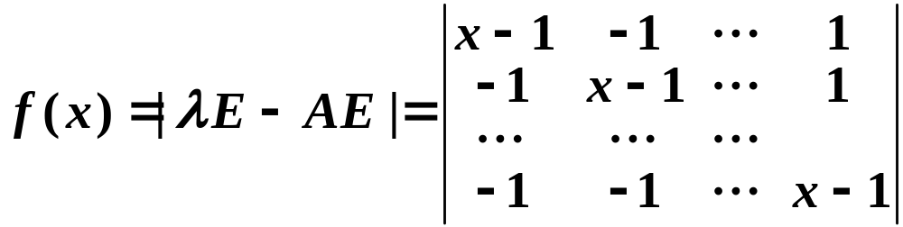





又
而
的最小多项式为
第七章 线性变换 §9 最小多项式

Slide 21
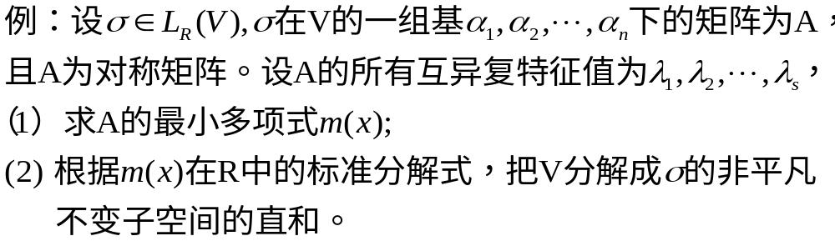
第七章 线性变换 §9 最小多项式

Slide 22
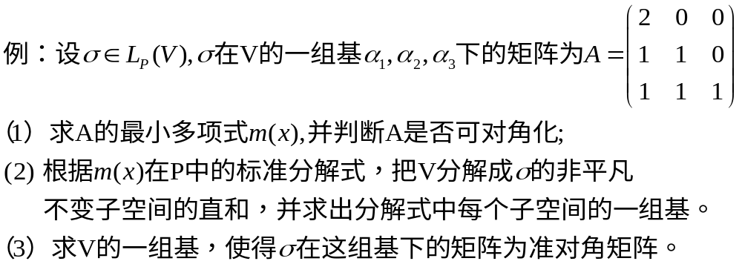
第七章 线性变换 §9 最小多项式

